Slide 1
«Загрязнение атмосферы кадмием и хромом. Влияние этих элементов на здоровье человека»

Slide 2
Кадмий

Slide 3
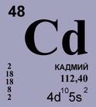
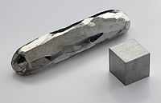
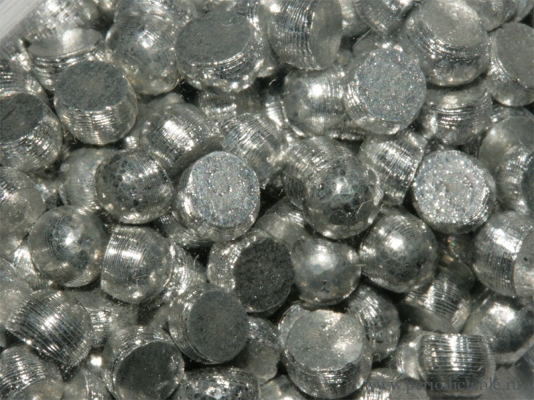
Кадмий – элемент двенадцатой группы, 5ого периода периодической системы химических элементов Д. И. Менделеева, с атомным номером 48. Кадмий при нормальных условиях – мяшкий ковкий тягучий переходный металл серебристо-белого цвета. Устойчив в сухом воздухе, во влажном на его поверхности образуется плёнка оксида, препятствующая дальнейшему окислению металла.

Slide 4
Кадмий типично редкий и довольно рассеянный элемент. В литосфере кадмия приблизительно 130 мг/т. Кадмия настолько мало в недрах нашей планеты, что даже считающегося редким германия в 25 раз больше! Приблизительно такие же соотношения у кадмия и с другими редкими металлами: бериллием, цезием, скандием и индием. Кадмий близок по распространенности к сурьме и в два раза более распространен, чем ртуть. Довольно богаты кадмием вулканические породы, содержащие до 0,2 мг кадмия на кг. Среднее содержание кадмия в почве – 0,06 мг/кг. Также, этот редкий металл присутствует в воде - в растворенном виде и во взвешенном виде в составе органо-минеральных комплексов.
Кадмий в природе

Slide 5
С начала XX века преобладающим фактором поступления кадмия в воды и почву стало антропогенное загрязнение кадмием природных вод. На содержание кадмия в воде существенное влияние оказывает pH среды (в щелочной среде кадмий выпадает в осадок в виде гидроксида), а также сорбционные процессы.
По той же антропогенной причине кадмий присутствует и в воздухе. В сельской местности содержание кадмия в воздухе составляет 0,1-5,0 нг/м³ (1 нанограмм = 10-9 грамм), в городах - 2-15 нг/м³, в промышленных районах - от 15 до 150 нг/м³. Главным образом попадание кадмия в атмосферный воздух связано с тем, что многие угли, сжигаемые на теплоэлектростанциях, содержат этот элемент. Осаждаясь из воздуха, кадмий попадает в воду и почву. Увеличению содержания кадмия в почве способствует использование минеральных удобрений, ведь практически все они содержат незначительные примеси этого металла. Из воды и почвы кадмий попадает в растения и живые организмы и далее по пищевой цепочке может «поставляться» человеку.

Slide 6
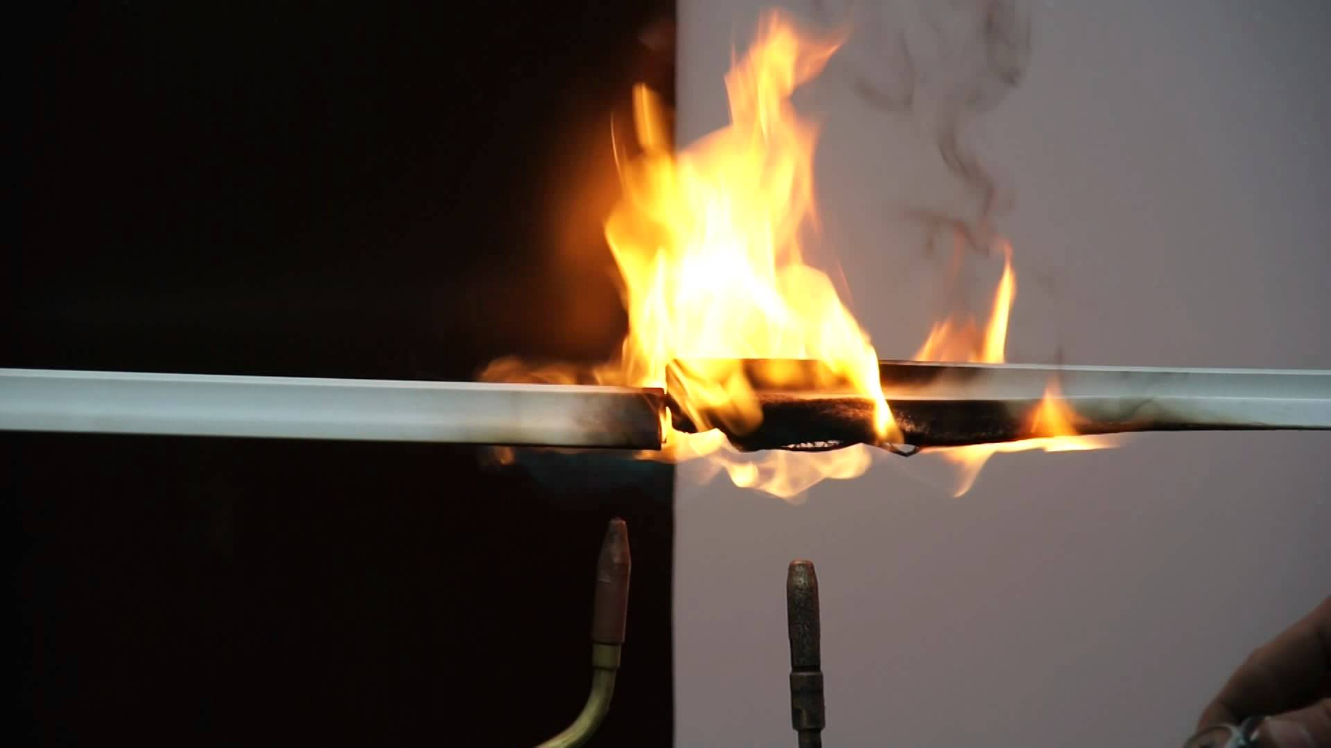
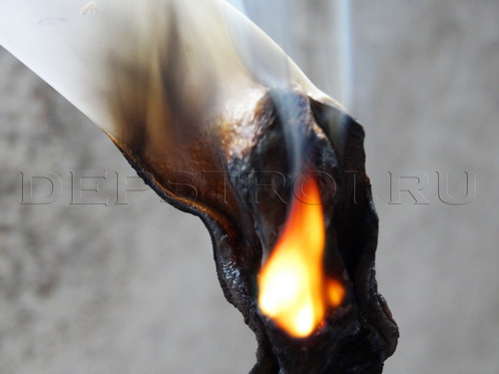
Около 1 млн. кг кадмия попадает в атмосферу ежегодно в результате деятельности заводов по его выплавке, что составляет около 45 % общего загрязнения этим элементом.
52 % загрязнений попадают в результате сжигания или переработки изделий, содержащих кадмий. Кадмий обладает относительно высокой летучестью, поэтому он легко проникает в атмосферу. В атмосферу кадмий может попадать при сжигании изделий из пластмассы, куда он добавляется для прочности и в составе красителей.

Slide 7
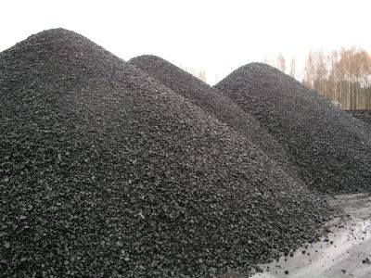
Среднее содержание кадмия в каменноугольной золе невелико, примерно 5 г на 1 тонну. Тем не менее, он попадает в атмосферу и в процессе сжигания топлива. Кадмий включается в состав гумуса, поглощается, накапливается и надолго удерживается продуктивным почвенным горизонтом, который играет по отношению к нему роль геохимического барьера.

Slide 8
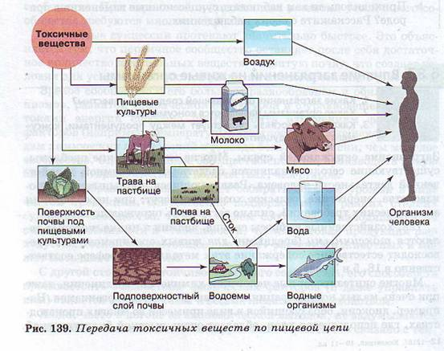
Потенциальным источником загрязнением кадмием являются удобрения. При этом кадмий внедряется в растения, употребляемые человеком в пищу, и в конце цепочки переходят в организм человека.

Slide 9
Источники и факторы риска отравления кадмием
Некоторые виды деятельности, при которых повышается риск отравления кадмием:
• Производство аккумуляторов.
• Пайка электронных деталей.
• Горнодобывающая промышленность.
• Сварочные работы.
• Производство красок.
• Производство пластика.
• Производство цветного стекла.
• Текстильное производство.
• Ювелирное дело.
• Переработка мусора.

Slide 10
За пределами рабочих мест кадмий может попадать в организм из таких источников:
• Сигаретный дым. Уже давно не секрет, что сигареты содержат следы кадмия, и курильщик вдыхает частицы этого металла вместе с дымом. В среднем в организм курильщика поступает вдвое больше кадмия, чем в организм некурящего человека. Пассивное курение также несет угрозу.
• Продукты. Листовые овощи, картофель и злаки, выращенные на загрязненной почве с высоким содержанием кадмия, могут стать источником проблем. Почки и печень животных и морских обитателей может содержать больше кадмия, чем любые другие продукты.
• Промышленные зоны. Некоторые промышленные предприятия, особенно металлургические, выделяют большое количество кадмия в атмосферу. Проживание рядом с такими предприятиями автоматически включает вас в группу риска.
• Удобряемые почвы. В некоторых сельскохозяйственных районах интенсивно используют фосфатные удобрения, содержащие небольшое количество кадмия. Любые продукты, получаемые на этой земле, могут быть потенциально опасными.

Slide 12
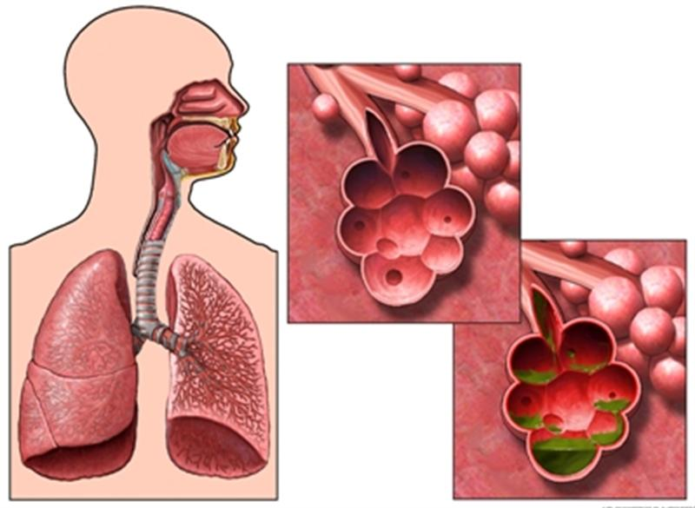
Действие кадмия на организм
1. Вдыхание кадмия. Вдыхание через легкие – это основной путь, по которому кадмий проникает в организм работников, занятых в промышленности. Для профилактики воздействия кадмия нужно соблюдать строгие меры предосторожности. На многих предприятиях контролируется содержание кадмия в воздухе, используются эффективные средства защиты работников. Пренебрежение к правилам со стороны руководства предприятий и самих работников приводит к печальным последствиям. Длительное вдыхание кадмия начинает проявляться симптомами, похожими на простуду: повышение температуры, озноб, боли в мышцах. Позднее развивается повреждение легких: одышка, боль в груди, кашель. В тяжелых случаях повреждение легких приводит к смерти больного. Вдыхание воздуха, содержащего небольшое количество кадмия, постепенно ведет к заболеваниям почек и остеопорозу. Повышается вероятность рака легких.

Slide 13
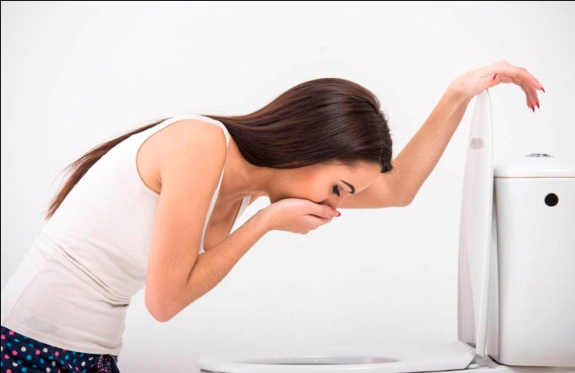
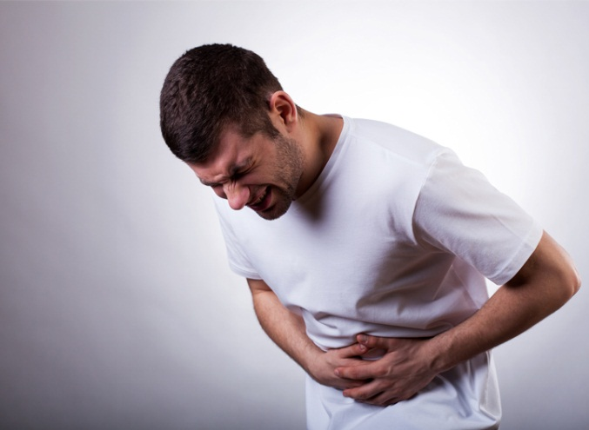
2. Употребление кадмия с пищей. Употребление воды и продуктов, загрязненных кадмием, иногда вызывает раздражение желудка, боль в животе, тошноту, рвоту и диарею.
Также могут возникать симптомы, напоминающие грипп; отек гортани и покалывание в руках. После приема зараженной пищи в организме остается только небольшое количество кадмия. Но если вы употребляете такую пищу длительное время, это может привести к нарушению работы почек и ослаблению костной ткани. Длительный прием кадмия в больших дозах вызывает поражение почек, печени, сердца, а в тяжелых случаях приводит к смерти.

Slide 14
Диагностика и лечение отравлений кадмием
Если вы работаете с кадмием и подозреваете интоксикацию этим металлом, следует как можно раньше обратиться к врачу. Анализы мочи и крови могут показать содержание кадмия в организме. Также врач может провести анализы функций почек и печени. Анализы ногтей и волос на кадмий не считаются надежными.
Для лечения отравления кадмием не существует специфических средств. Больным назначается поддерживающее лечение. Важнейшим шагом в лечении таких больных является снижение риска воздействия кадмия в будущем.

Slide 15
Уменьшения риска отравления кадмием
Предложения по снижению риска могут включать:
• Перемена места работы и отказ от опасных хобби, таких как пайка.
• Обязательное использование средств защиты и медосмотры. Если ваша работа или хобби предполагает контакт с кадмием, регулярно проверяйтесь у врача.
• Здоровое, сбалансированное питание с ограниченным содержанием моллюсков, морской рыбы, печени и почек животных.
• Отказ от курения. Курение вредит организму, даже если это пассивное курение.

Slide 16
Хром
Федорова К.

Slide 17
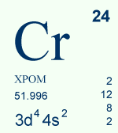
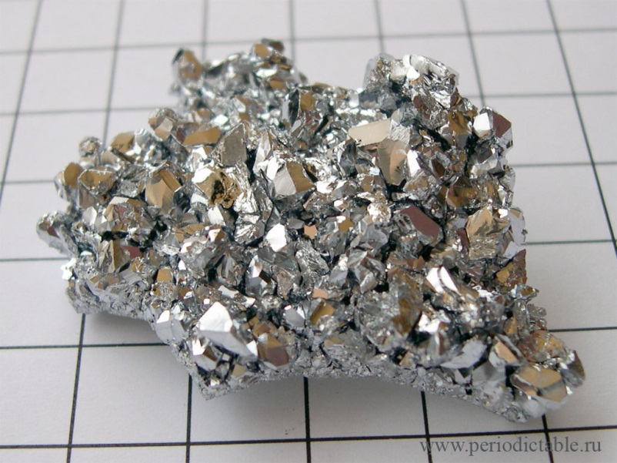
Хром- химический элемент VI группы периодической системы Менделеева, атомный номер 24, атомная масса 51,996; металл голубовато-стального цвета. Один из самых твердых металлов. Обладает высокой химической стойкостью. Один из важнейших металлов, используемых в производстве легированных сталей. Большинство соединений хрома имеет яркую окраску, причем самых разных цветов. За эту особенность элемент и был назван хромом, что в переводе с греческого означает «краска».

Slide 18
В свободном состоянии в природе хром не встречается. Его кларк в живом веществе составляет 7·10–5 %, он не накапливается биогенным путем. Большое количество хрома выбрасывается теплоэлектростанциями, которые работают на буром и каменном угле. От ГРЕС в процессе производства энергии на земную поверхность в радиусе 5 км поступает 24 кг/км2 этого элемента. При сжигании угля за 1 год в окружающую среду попадает 2,11 т Cr.
Главные антропогенные источники выбросов этого металла – заводы по производству стали и ферросплавов (80 % от общего выброса), а также предприятия, которые сжигают нефть и уголь (15 %)

Slide 19
Хром широко используется в металлургическом производстве и может считаться индикатором железной и стальной индустрии. Коэффициент эмиссии для Cr в процессе производства стали и шлака составляет 40,5. Он попадает в почву также из шлаков феросфоризации стали, так называемых томас-шлаков. При этом происходит загрязнение почвы хромом, поскольку его количество в шлаке составляет до 5000 мг/кг.
В доменном процессе оксиды хрома, вместе с другими металлами, переходят в шлак, и восстанавливаясь, частично могут выбрасываться через трубы в атмосферу.

Slide 20
Оксид хрома (CrO3) загрязняет среду при выплавке легированных сталей, хромировании, добавлении феррохрома в шихту (выделяется в виде тумана). Хром используют как примесь к стали при производстве сварочных электродов, металлокерамики, трансформаторов. Хромированные стали, а также и другие сплавы, содержащие этот элемент, отличаются высокой твердостью, химической и термической устойчивостью. Эти же свойства металлам и сплавам придает электролитическое хромирование, широко используемое во многих производственных процессах, в результате которого может происходить загрязнение воздуха. Из раствора электролита выделяется хромовый ангидрид, отличающийся высокой летучестью и относящийся к числу наиболее токсичных соединений хрома.
Хром как металл-загрязнитель встречается в воздухе, воде и почве. Шестивалентный хром, добавляемый в циркуляционные воды многих охлаждающих башен во избежание коррозии, может частично теряться в окружающую среду (в частности при рассеивании ветром) и вызывать ее загрязнение.

Slide 21
Хром является необходимым элементом метаболизма млекопитающих. Он включается в периферическое действие инсулина, утилизацию глюкозы, стимуляцию ферментных систем и, возможно, участвует в стабилизации нуклеиновых кислот. Хром является также кофактором при образовании инсулина. Симптомы недостаточности хрома выявлены у детей, страдающих белково-энергетической недостаточностью, у пожилых людей, беременных женщин – при парентеральном питании. Взрослый человек потребляет от 52 до 78 мкг хрома ежедневно. Дрожжи, печень, мясо и хлеб, а также сухие грибы содержат наиболее высокий процент доступного хрома.

Slide 22
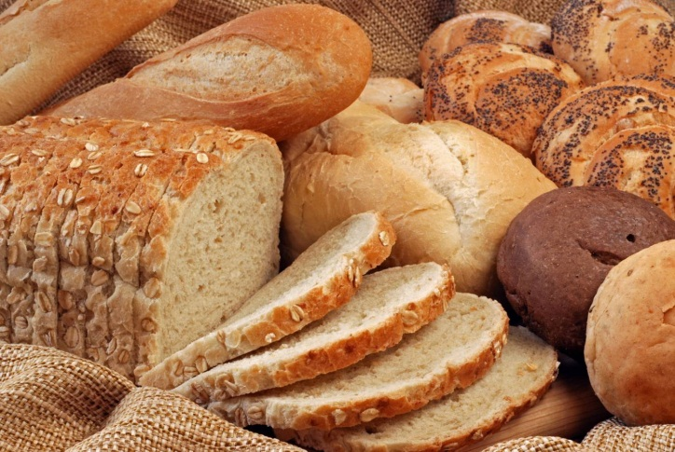
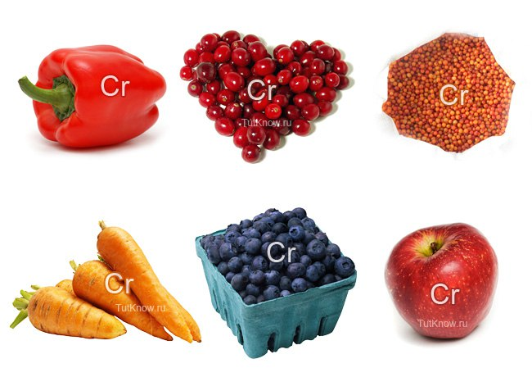
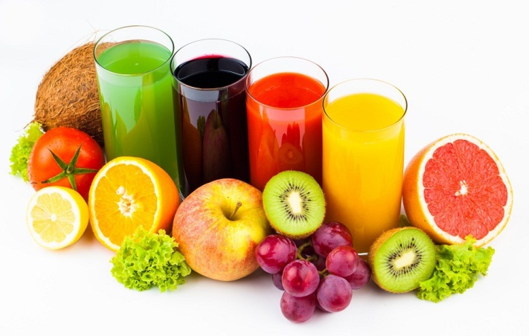
Несмотря на биологические потребности в хроме, высокие его концентрации токсичны. Они оказывают на организм человека и животных общеотравляющее, раздражающее, кумулятивное, аллергическое, канцерогенное и мутагенное действие. Предельно допустимые концентрации хрома в пищевых продуктах в мг/кг такие: хлеб – 0,2, овощи – 0,2, фрукты – 0,1, соки – 0,1.

Slide 23
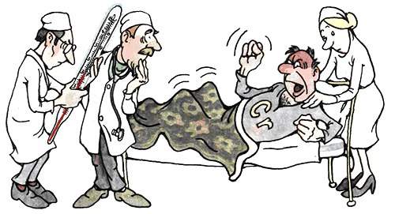
Предельно допустимые концентрации в воздухе для хрома составляют 0,01 мг/м3 . При его содержании в воздухе выше 0,025 мг/м3 возникают глубокие поражения дыхательных путей, снижение темновой адаптации и чувствительности роговицы глаза, поражение желудочно- кишечного тракта, развитие язвенных болезней. Особенно токсичен шестивалентный хром, соединения которого вызывают изъязвления кистей рук, глаза и век, серьезные поражения центральной нервной системы. Ион хрома Cr3+, соединяясь с белками, содержащими железо, белками печени, костного мозга, нуклеиновыми кислотами, накапливается в легких. Доказано, что соединения хрома вызывают рак легких и различные аллергии.

Slide 24
Спасибо за внимание!

